Slide 1

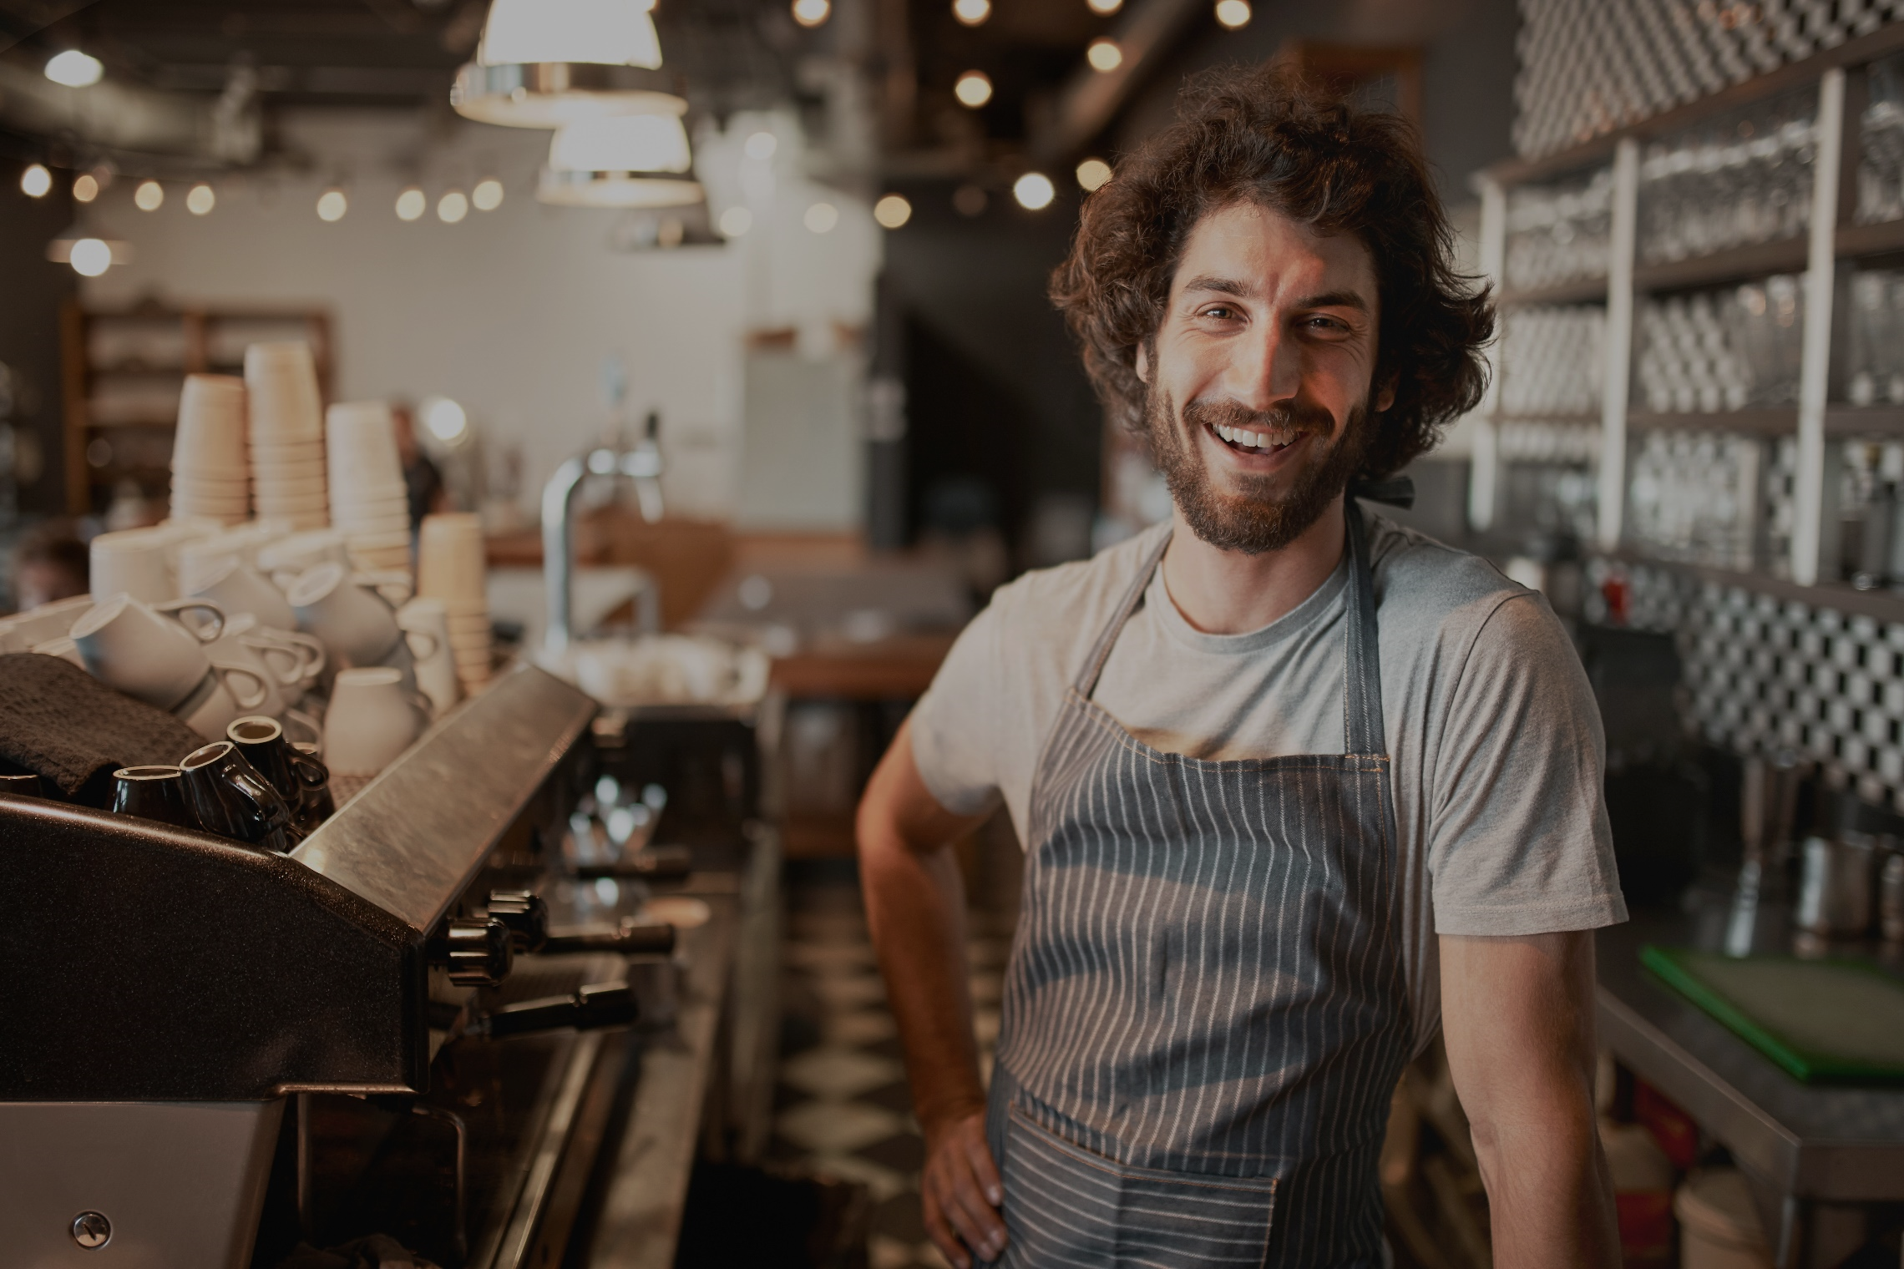


Succesvol door Sociaal impact ondernemen
Partner in
Ondernemen
Yvette Holtkamp - Marloes Bertelink
Adviseur Werkplein Twente /Adviseur sociaal impact ondernemen ROZ
Notes:
Welkom allemaal. Leuk dat jullie gekozen hebben voor onze workshop. Graag stellen we ons voor.
Eerst gaat Marloes iets vertellen over sociaal impact ondernemen. Yvette geeft voorbeelden van manieren waarop je als ondernemer een bijdrage kunt leveren aan impact ondernemen.

Slide 2


Stelling
Sociaal impact ondernemen gaat over arbeidsinclusiviteit
Notes:
Deze workshop gaat over hoe je met je onderneming succesvoller kunt worden door met social impact te ondernemen. Om maar direct met de deur in huis te vallen willen we beginnen met een stelling om jullie kennis even te testen. Ben je het eens met deze stelling dan houd je een groen kaartje omhoog, oneens een rood kaartje.

Slide 3

Sociaal impact ondernemen gaat over arbeidsinclusiviteit
Notes:
Oneens! Want sociaal impact ondernemen gaat niet alleen over het bieden van kansen aan mensen met een afstand tot de arbeidsmarkt. Het is breder. Bedrijven kunnen ook positieve impact maken op bijvoorbeeld het klimaat, de enrgietranisitie.
We willen jullie graag een korte animatie laten zien.

Slide 4

Wat is sociaal impact ondernemen?

Slide 5
Stelling
Een impactonderneming mag winstgevend zijn

Slide 6

Sociaal impact ondernemen gaat over arbeidsinclusiviteit
Notes:
Dit is waar!

Slide 7
Sociaal impact ondernemen
IMPACT FIRST uitgangspunten
Maatschappelijke missie
Geld is een middel geen doel
verdienmodel
max. 50 % donatie/subsidie
sociale bedrijfsvoering
Transparant
Notes:
Dus.. Wat we verstaan wij onder sociaal impact ondernemen? In het kader van de vorige stelling mag een impactonderneming dus winstgevend zijn. Mits de onderneming transparant is over waar hij zijn winst voor aan wendt en de bedrijfsvoering moet ook aantoonbaar sociaal zijn. Eerlijke lonen, diversiteit binnen het team, geen grootverdieners (boven de balkenende norm). Verschil tussen de meest en minstverdiende medewerker moet beschreven worden. Het surplus wordt aangewend voor het impactdoel.

Slide 8
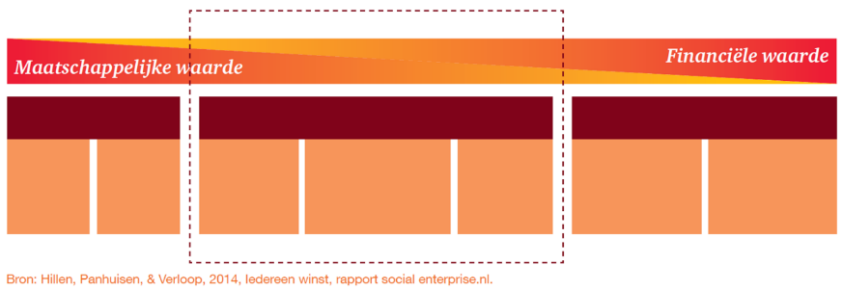













Notes:
Denk in deze regio ook aan bijvoorbeeld Cycloon, Atalian (Visschedijk), Axent Groen, Noaberbouw, Sheltersuit, Leerboerderij Stayble, de Sterkerij enzovoorts.
ROZ adviseert met name de ondernemers in het midden en het direct rechts van het midden die de beweging willen maken naar meer impactvol ondernemen. Dat kunnen jullie dus ook zijn!

Slide 9

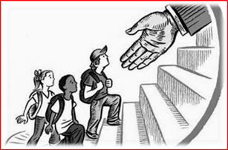


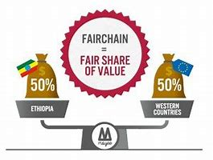
Impactgebieden
Notes:
Uitleg foto’s:
Inclusieve arbeidsmarkt
Sociale cohesie
Circulair-duurzaam-energietransitie
Fair chain
Innovatieve businessmodellen op het gebied van zorg (verkeersbureau zorg, betaal je maatje, appsignaal/square11) en bijvoorbeeld voedselketen en natuurbehoud (vegetarische slager, rondeel-eieren, kromkommer, instock, ocean sole), (waardoor ze ook soms tegen dichte deuren lopen)

Slide 10


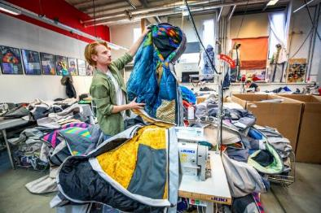
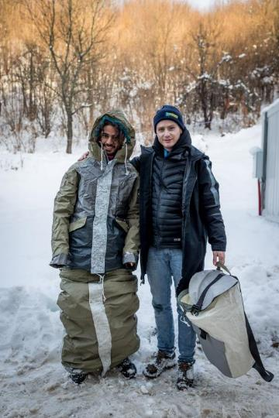
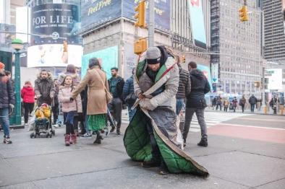
Notes:
Op drie gebieden impact! Sheltersuit is opgenomen in het register Code Sociale ondernemingen. Voorbeeld SROI, sociale inkoop nog benoemen.

Slide 11

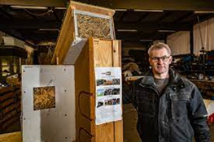

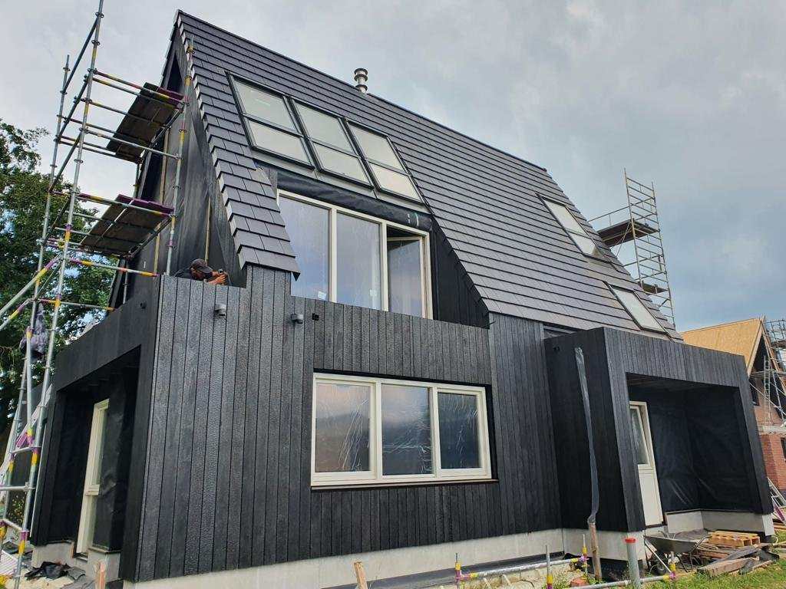
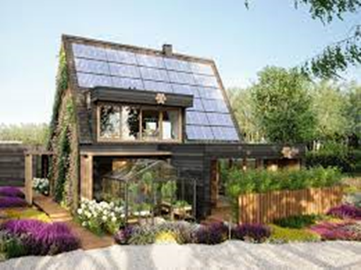
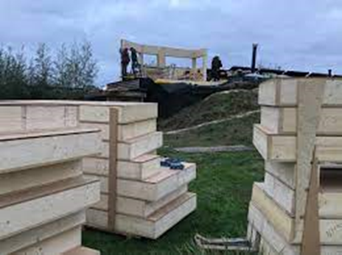
Notes:
De impactonderneming Strobox in Deventer is als initiatief gestart in 2016 met als oogmerk 1) gezonde en 2) duurzame woningen te fabriceren, die betaalbaar zijn. Strobox is een duurzaam en sociaal bedrijf uit Deventer. Strobox ontwerpt en bouwt woningen, met oog voor mens en milieu. Dit type ecologisch en energiebesparend bouwen met stro en leem was tot voor kort niet concurrerend, vanwege de onbetaalbaarheid. Door verschillende innovaties en het verbeteren van het werkproces zijn de woningen nu wel betaalbaar. Ze zijn in alle vormen en maten te bouwen en inmiddels te vinden door heel Nederland. De huizen worden gebouwd van zogenaamde stroboxen. Deze boxen worden gemaakt van FSC-gekeurd hout en lokaal stro.
Het is gezond wonen in een Strobox huis omdat de woningen damp-open zijn, duurzaam en circulair omdat het materiaal grotendeels opnieuw te gebruiken is. De woningen zijn ecologisch, circulair en snel te realiseren.
Strobox is zich bewust van de impact van haar keuzes. Voor hen betekent dit dat men materialen gebruikt die men uiteindelijk terug kan geven aan de natuur of herbruikbaar zijn. Het is een sociale ondernmenr met zo rond de 10 medewerkers en er om heen jongeren die deelnemen aan een leer werk traject, de twee eigenaren zijn namelijk ook erkend leermeesters.
Omdat ze innovatief zijn en een grote bijdrage leveren aan verantwoorde en duurzame woningbouw is Strobox als bedrijf aantrekkelijk voor nieuwe medewerkers. Ze hebben ook nu geen moeite met het vinden van goed personeel. Mensen willen graag werken bij een “purpose”- driven organisatie en zo zelf ook een bijdrage te leveren aan een volhoudbare wereld voor de toekomst.

Slide 12


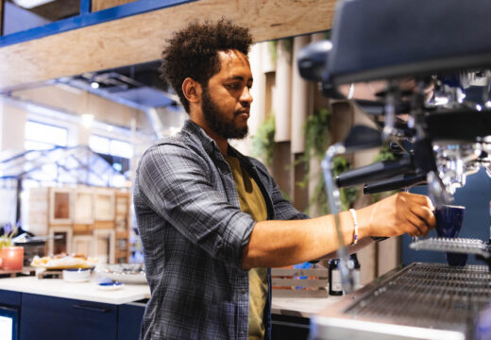

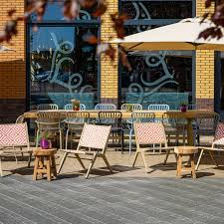
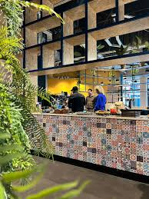
“Mensen geven waarde aan werk.
Werk geeft waarde aan mensen.”
Notes:
Kleurrijk Eet- en werkcafe heeft in dit voorjaar de deuren geopend. Deze impactondernemer is een eet- & werkcafé in hartje Nijverdal met een sociale missie waar verschillende eetculturen sfeer- & smaakmaker zijn. Een ontmoetingsplek waar je grenzeloos kunt genieten van gerechten, drankjes en producten met een verhaal. Waar mensen de favoriete gerechten, tradities of verhalen uit hun eetcultuur kunnen delen, we als team betekenisvol werk verrichten en we nieuwkomers een ervaringsplek bieden in samenwerking met Stichting Culture Kitchen. Deze stichting faciliteert verschillende talent- en leerwerkprogramma’s voor nieuwkomers en statushouders en verzorgt ook begeleiding op maat. Ze helpen ze integreren binnen de lokale samenleving en werkcultuur. En ze bieden betekenisvol werk als eerste opstap naar een (on)betaalde baan, (vervolg)opleiding of zelfstandig ondernemerschap.

Slide 13
Stelling
In Nederland kennen we een rechtsvorm voor sociaal impact ondernemers

Slide 14
Sociaal impact ondernemen gaat over arbeidsinclusiviteit

Slide 15
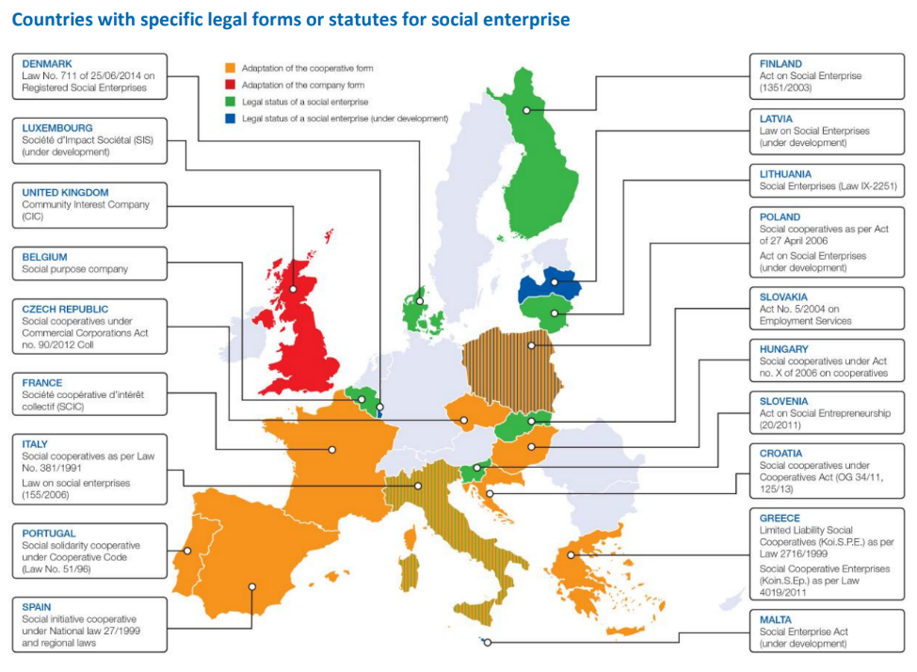
Kidzstore linkje hier

Slide 16
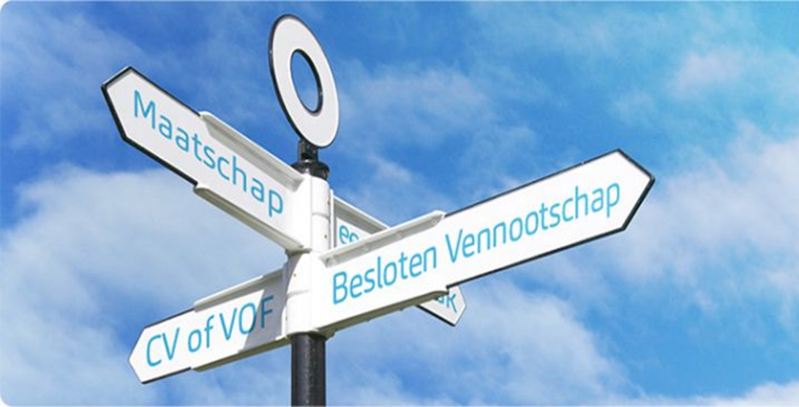
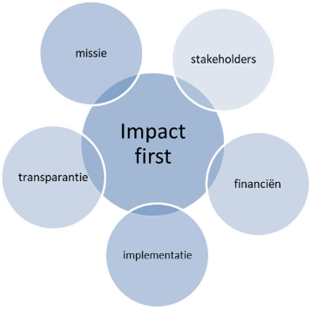

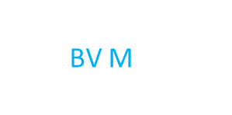
Kidzstore linkje hier
5 principes

Slide 17







(H)erkenning
BV-M
Notes:
+ global goals

Slide 18
Hoe draagt SIO nu bij aan succes?
Niet alleen winst voor bedrijf maar ook voor de samenleving!
Een aantrekkelijke werkgever met een duidelijke missie (versterken imago)
Positieve klantbeleving – nieuwe klanten
Concrete bijdrage aan een volhoudbare wereld
Bijdragen aan een meer inclusieve samenleving
Mogelijkheden voor certificaten, subsidies en social finance
Voldoen aan aanbestedingseisen (new business?) en nieuwe Europese wet- en regelgeving
Nieuwe kennis en nieuwe netwerken
SIO zorgt voor een toekomstbestendige onderneming!
Notes:
Ik hoor jullie denken, heel interessant deze informatie maar op welke manier versterkt impact ondernemen mijn bedrijf? De voorbeelden van de bedrijven die ik eerder noemde, tonen aan dat je in deze arbeidsmarkt een aantrekkelijke en succesvolle werkgever kunt zijn door te ondernemen met impact. Vanuit Werkplein Twente en ROZ ondersteunen we ondernemers op verschillende manieren en bieden we ook instrumenten aan. SROI uitvragen bij inkoop van diensten of werken is bijvoorbeeld een van die instrumenten. Sociaal inkopen noemen we dat!
In Oost Nederland kennen we in Gelderland en Overijssel 1 SROI beleid. Wanneer u meer wilt weten over SROI en sociaal inkopen, dan kunt u bij ons terecht. Verder brengen de adviseurs sociaal impact ondernemen u graag in contact met impactondernemers in de regio, geven we advies over certificering, verzorgen we trainingen, kennissessies en gastcolleges en organiseren we met regelmaat gezellige impactcafe’s. In het najaar lanceren we een website waarop u alle informatie over impact ondernemen kunt vinden, als ook een inkoopplatform. Op dit platform staan alle impactondernemers waar u sociaal en met impact kunt inkopen.
Yvette licht nu graag nog twee andere manieren toe waarmee u kunt ondernemen met impact!

Slide 19
Sociaal impact maken door inclusief organiseren van werk
Notes:
+ global goals

Slide 20
Diversiteit en Inclusie
Notes:
+ global goals

Slide 21
Stelling
Diversiteit gaat over verschil in leeftijd,
gender, huidskleur.
Notes:
+ global goals

Slide 22
Sociaal impact ondernemen gaat over arbeidsinclusiviteit

Slide 23
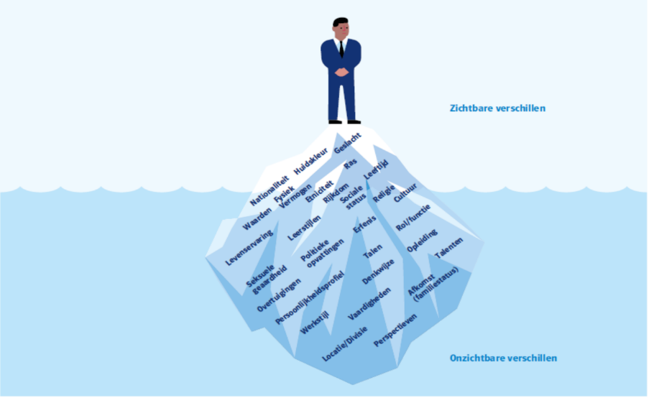
Diversiteit
Notes:
+ global goals

Slide 24
Inclusie
Diversiteit gaat over alle zichtbare en alle onzichtbare verschillen.
Inclusie gaat over hoe je omgaat met die verschillen
Notes:
+ global goals

Slide 25
Stelling
Een inclusieve arbeidsorganisatie zorgt voor meer klanten, een hogere medewerkerstevredenheid én klanttevredenheid
Notes:
+ global goals

Slide 26
Sociaal impact ondernemen gaat over arbeidsinclusiviteit
Notes:
Dit is waar!

Slide 27
Inclusieve arbeidsorganisatie
stimuleert creativiteit
divers personeelsbestand presenteert beter
méér klanten en hogere klanttevredenheid
draagt bij aan duurzaam inzetbaarheid
´iedereen doet mee ´
maatschappelijk impact maken
Notes:
+ global goals

Slide 28
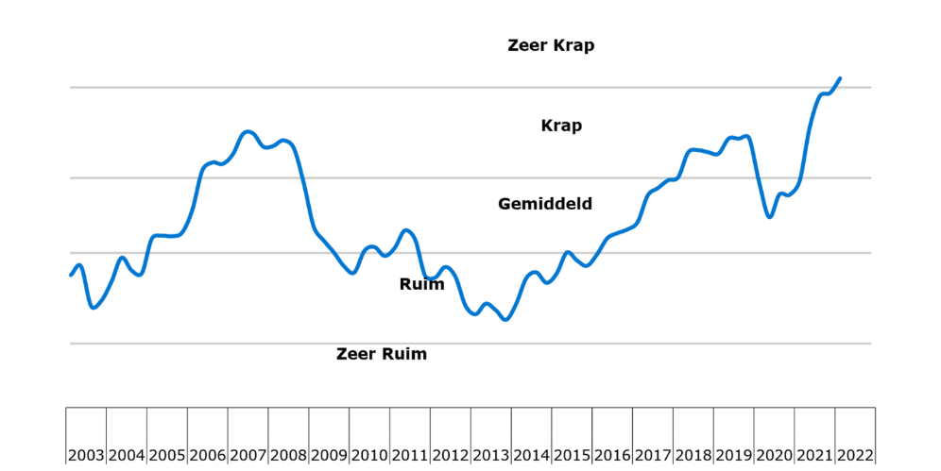
Maatschappelijke uitdagingen
Notes:
+ global goals

Slide 29
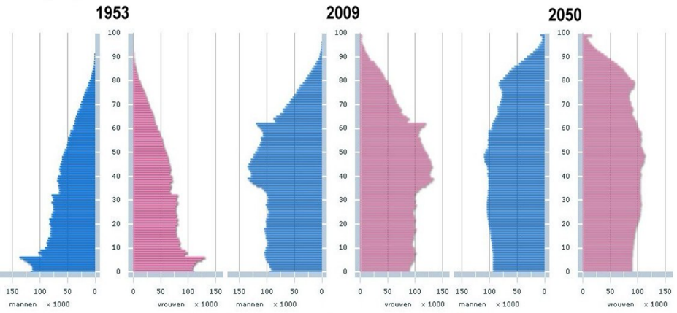
Maatschappelijke uitdagingen
Notes:
+ global goals

Slide 30
Stelling
Twente heeft minder dan 5000 werkzoekenden
Notes:
+ global goals

Slide 31
Sociaal impact ondernemen gaat over arbeidsinclusiviteit

Slide 32
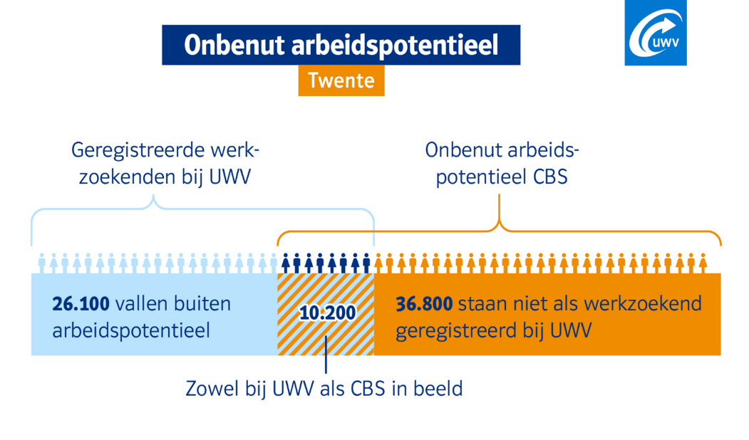
Onbenut (onbekend) arbeidspotentieel
Notes:
+ global goals

Slide 33

Open Hiring
Greystone Bakery
Startfoundation in Nederland
Werk voor Iedereen !
Bewuste en onbewuste uitsluiting door sollicitatieproces
Baan zonder sollicitatiebrief of cv aan de slag
De werkzoekende bepaalt zelf of hij/zij geschikt is
Er wordt gewerkt met een wachtlijst
Inclusief werkgeverschap
Notes:
+ global goals

Slide 34
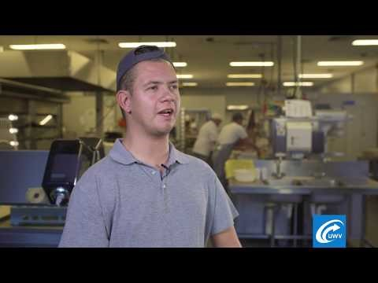

Open Hiring
Notes:
+ global goals

Slide 35
Jobcarving, functiecreatie en functiedifferentiatie
werk anders organiseren binnen team/afdeling
taken opknippen in gekwalificeerde/gekwalificeerd,
herverdelen van taken
functies ontstaan die beter in de vullen zijn en
én tegelijkertijd ruimte ontstaat voor het onbenut talent.
Notes:
+ global goals

Slide 36
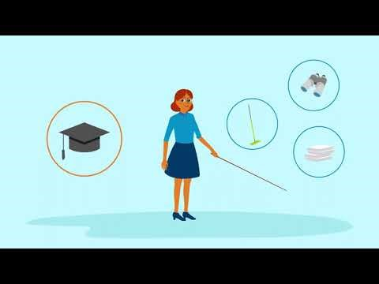
Bedrijfsadvies Inclusief
Notes:
+ global goals

Slide 37

Bedrijfsadvies in de praktijk
`In hoeverre is het mogelijk om het werk van de huidige vakkrachten anders
te verdelen, taken te herschikken op zo´n manier dat het onze zittende medewerkers ontlast.
en in welke mate kunnen we deze taken toebedelen aan mensen met een
afstand tot de arbeidsmarkt op zo´n manier dat het tevens een toegevoegde
waarde voor de organisatie is wanneer deze herschikking plaatsvindt`.
Notes:
+ global goals

Slide 38
Bedrijfsadvies in de praktijk
→ Observaties + interviews met managers en technici voor de verkenning van:
  Flow van de werkprocessen?
  Welke werkzaamheden in de verschillende werkprocessen?
  Vereiste kwalificaties voor de verschillende activiteiten?
  Werkzaamheden waarvoor geen elektrotechnische kwalificatie vereist is?
  Wensen/ideeën van de elektromonteurs en management?
  Wat is de meerwaarde van herontwerp?
Samen met de elektrotechnici werkzaamheden in kaart brengen waarvoor geen elektrotechnische specificatie vereist is.
Wens! ‘extra handen’ bij het bouwen van de panelen.
Waarnemingen veel repetitieve activiteiten.
Notes:
+ global goals

Slide 39
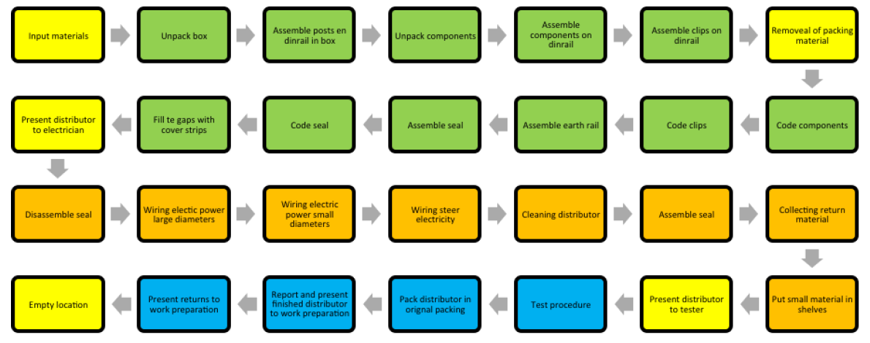
Bedrijfsadvies in de praktijk
Stroomschema van 28 handelingen t.b.v. de bouw van een meterkast:
Geel: logistiek Groen: montage
Oranje: bedrading Blauw: testen en vervoer.
Notes:
+ global goals

Slide 40
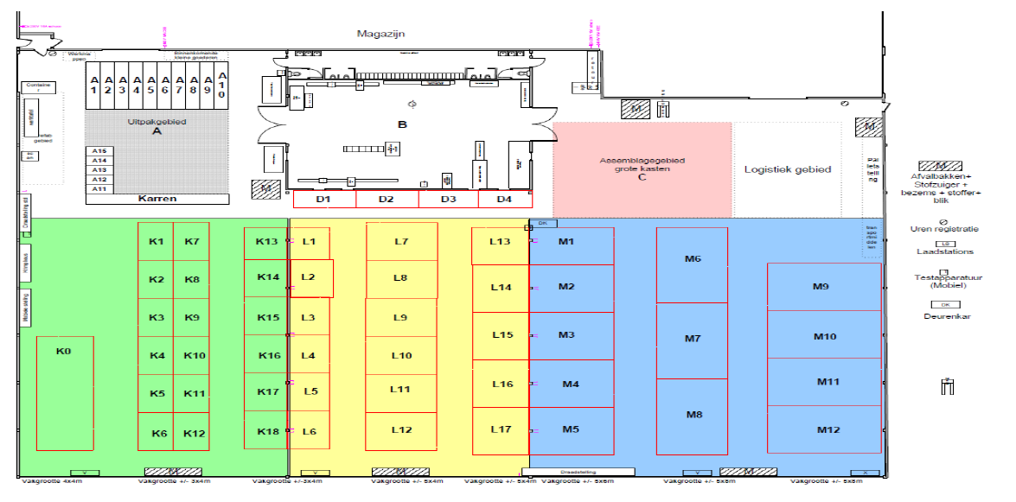
Bedrijfsadvies in de praktijk
Notes:
+ global goals

Slide 41
Bedrijfsadvies in de praktijk
  werkproces is verbeterd en tijd bespaard door verkleinen loopafstanden van elektromonteurs
  5 fulltimebanen voor ‘extra handen’ waardoor de slagvaardigheid van de elektromonteurs is vergroot en MVO
  Minder salariskosten per gemaakte stoppenkast
  In de nieuwe situatie is de productiviteit toegenomen.
  Minder wervingsproblemen en –kosten
Notes:
+ global goals

Slide 42
Wat kan Werkplein Twente en ROZ voor jou betekenen?
Ondersteuning bij werven, selecteren en opleiden personeel
Financiële regelingen, subsidies, arbeidsrechtelijke zaken
Advies over inclusiever organiseren van werk
Online Banenmarkt en Meet & Greet
Arbeidsmarktinformatie
Trainingen en kennissessies
Gastlessen hogeschool
Advies over impact ondernemen
Sociale inkoop bevorderen en monitoren SROI (inkoopplatform)
Netwerk impact ondernemers
Impact events
Notes:
Wat doen wij vanuit Werkplein Twente en ROZ nu eigenlijk in Twente om dit type ondernemers op weg te helpen?

Slide 43
Vragen?
Dank jullie wel!
Partner in
Ondernemen
Yvette Holtkamp – yvette.holtkamp@uwv.nl
Marloes Bertelink – m.bertelink@rozgroep.nl

